Slide 1




执行力
一个有力量有希望的名字
Notes:
更多模板请关注：https://haosc.taobao.com

Slide 2

PART 01
一线老师说教研

Slide 3


一线教师说教研
此处输入标题
请在此添加文字说明，情缘素材模板。请在此添加文字说明，情缘素材模板。

Slide 4
PART 02
小记者逛校园

Slide 5
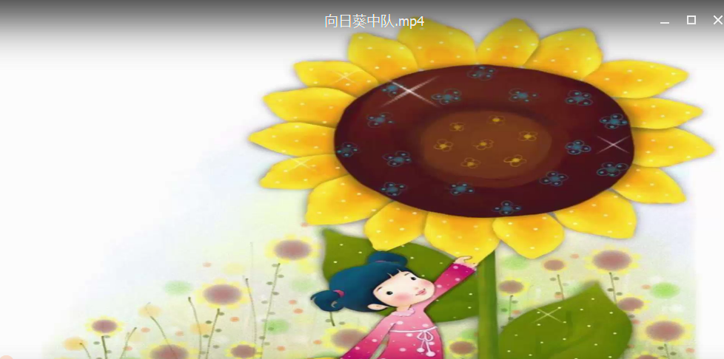
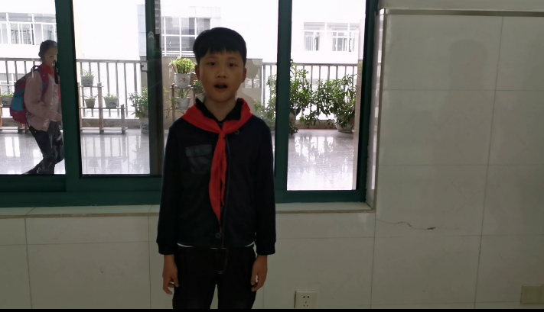
小记者逛校园

Slide 6
PART 03
体艺活动展风采

Slide 7
体艺活动
展风采
04

Slide 8
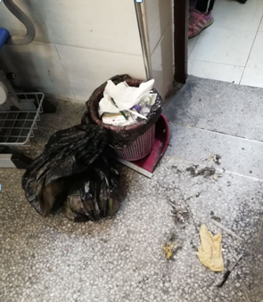
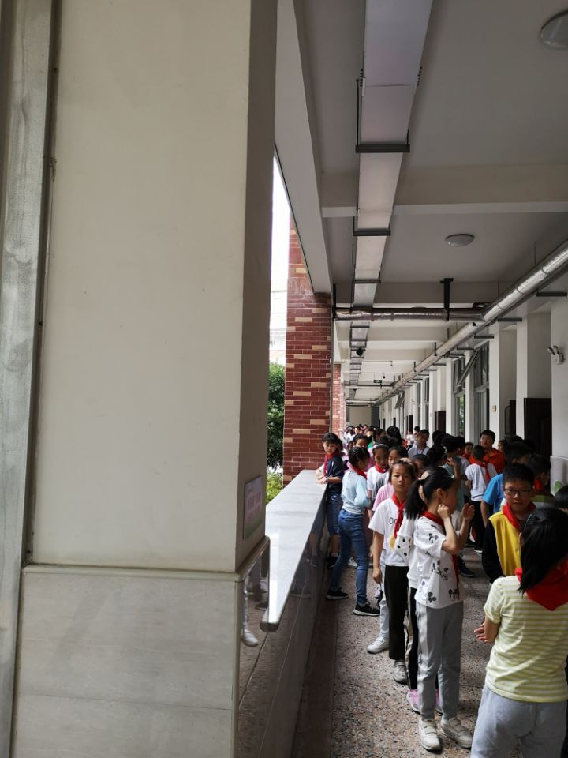
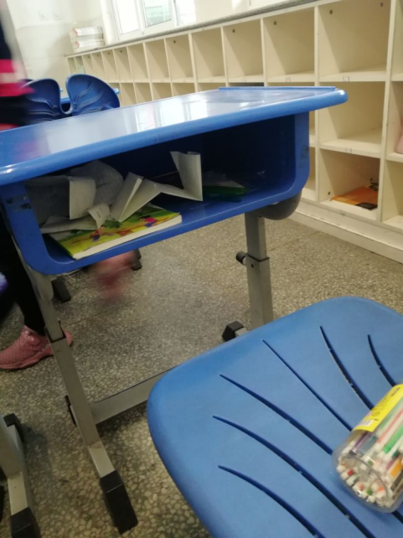
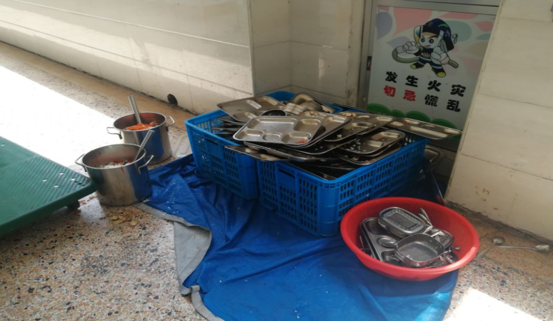
问题还有1、2、3
用餐不够文明
路队不够整齐
环境不够整洁

Slide 9

添加标题
请在此添加文字说明，情缘素材模板。请在此添加文字说明，情缘素材模板。

Slide 10
感谢聆听

